Slide 1
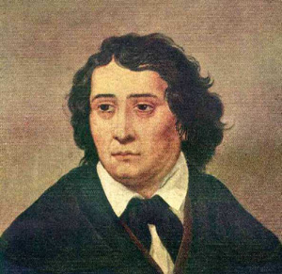
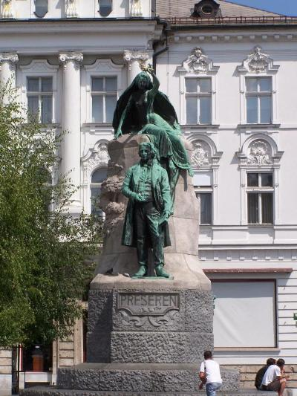
France Prešeren

Slide 2
1800-1849
1800-21 Otroška leta v Vrbi in pri stricih, šolska leta v Ljubljani 1821-28 Študijska leta na Dunaju 1824-27 Prvi pesniški poskusi 1828 Prešeren nastopi prvo službo v Ljubljani 1830 Matija Čop se vrne v domovino 1833 Prešeren spozna Julijo Primic 1836 Leta dvomov in iskanj, pojavi se Ana Jelovšek 1839 "Delam sedem ur, da lahko dve uri pijem" 1846 Naposled samostojni odvetnik 1848-49 Hiranje in smrt v Kranju

Slide 3
SONETJE NESREČE
Je lirska književna vrsta. Verzi so razporejeni v dve kvartini in dve tercini. Značilno zanj je tudi, da se v prvih dveh kiticah soočimo z vprašanjem, v drugih pa izvemo povzetek ali odgovor. Nastanek ni čisto jasen; provansalski mogoče celo arabski vpliv, vendar začetki na Siciliji v 13.stol.
Vseh sonetov je bilo najprej sedem, toda za natis v Kranjski Čbelici je prvega izpustil, ker je bil motivno preveč zapleten.

Slide 4
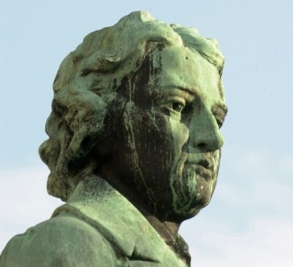
Sonetje nesreče
Življenje ječa, čas v nji rabelj hudi, skrb vsak dan mu pomlájena nevesta, trpljenje in obup mu hlapca zvesta, in kes čuvaj, ki se níkdar ne utrudi.
Prijazna smrt! predolgo se ne múdi: ti ključ, ti vrata, ti si srečna cesta, ki pelje nas iz bolečine mesta, tje, kjer trohljivost vse verige zgrudi;
tje, kamor moč pregánjovcov ne seže, tje, kamor njih krivic ne bo za nami, tje, kjer znebi se človek vsake teže,
tje v posteljo postlano v črni jami, v kateri spi, kdor vanjo spat se vleže, de glasni hrup nadlog ga ne predrami.

Slide 5
Peti sonet, sonet o smrti, je vrh cikla, saj poglobi celotno zamisel do najbolj odločilnih in mračnih spoznanj - življenje primerja z ječo, minevanje je njegov zakon, vsebina življenja pa občutek krivde, kesanja, obup in razočaranje. Izhod je edino v smrti, ki je rešitev in pozabljenje, saj je kot prehod v globok spanec.
Tema: rešilna moč smrti, ki pomeni odrešitev od življenjskih krivic.

Slide 6
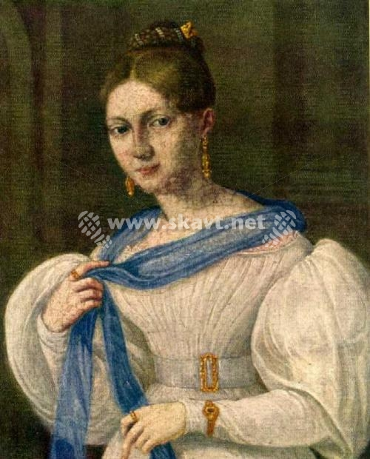
Sporočilo: v življenju se počuti utesnjenega, nesvobodnega in čas ga preganja.
Govori o tem, da si smrt želi, saj verjame, da ga bo popolnoma odršila.
V tem sonetu Boga zanika – ne verjame vanj

Slide 7
Kateri študij je kljub želji staršev in stricev odklonil in katerega je izbral?
Kje se je šolal in kateri poklicni naslov je dosegel?
Kateri izobraženi prijatelj je bil njegov literarni svetovalec?
Navedi pesnitev, ki opeva lepoto Bohinja in Bleda, uvodni sonet pa je posvečen Matiji Čopu.
Kaj je sonet?
Iz katere balade so verzi? "Le urno, le urno obrni pete! / Le urno, le urno, ker pozno je že!"
Kdo je Primicova Julija?
V katerem ciklu sonetov je Juliji namenjen akrostih ali posvetilo?
Ko je Prešeren hodil osnovno v šolo, je bil čas ?
Koliko potomcev je imel France Prešeren?
Kje je Prešeren opazil Julijo?

